Slide 1













Rapport de phase de test
— Comment organiser
un événement dédié au numérique d’intérêt général ?
Produit dans le cadre de l’AMI “Outiller
la médiation numérique” - LE BOUQUET

Slide 2



Contexte de la phase de test
Zoomacom et le Conseil Départemental de la Loire souhaitent organiser un NEC local en 2025
Modalité du test : La ressource a été utilisée dans le cadre de la réunion de programmation de l’événement durant laquelle les participants ont préparé les éléments nécessaires pour le dossier de candidature des NEC Locaux
Parties prenantes
Des médiateurs numériques
Des conseillers numériques
Le centre ressource départemental en médiation numérique

Slide 3
Déroulé de la phase de test
1
Présentation de la ressource
2
Retour sur la compréhension du contenu de la ressource
3
Temps de travail sur la programmation
4
Retour sur le temps de programmation

Slide 4
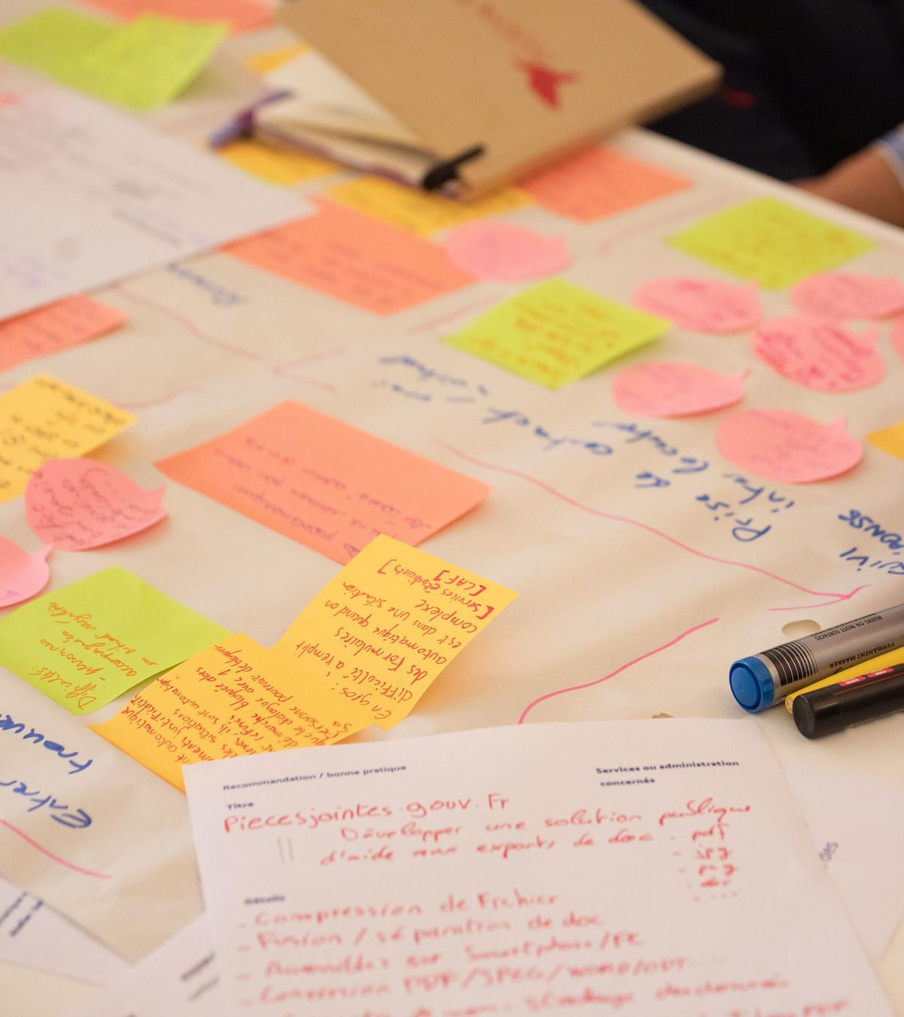
Retour sur la compréhension du contenu de la ressource

Slide 5
Compréhension de la ressource
Solidité de l’écosystème
Cette notion semble assez floue pour les participants.
Il serait intéressant d’avoir des critères afin de mieux la définir. On peut imaginer une sorte d’outil de positionnement.
Niveau 1, 2 ou 3
Au fil de la discussion, il apparaît que les territoires ne sont pas simplement sur un niveau, mais sur plusieurs. Selon les partenaires engagés dans la démarche et les thématiques abordées.
Comprendre ce que peut donner un format
L’animateur de la séance a dû donner des exemples concrets de mise en vie des formats d’animation proposés, issus de son expérience de NEC.
Il pourrait être intéressant de mettre en annexe de la ressource d’anciennes programmations de NEC.
Croisement de ressource
Les participants sur la partie évaluative “Qu’est-ce que l’événement a produit ?” ont d’eux-même proposé d’aller plus loin sur ce point en utilisant les outils de la ressource accompagnement sur la mesure d’impact

Slide 6
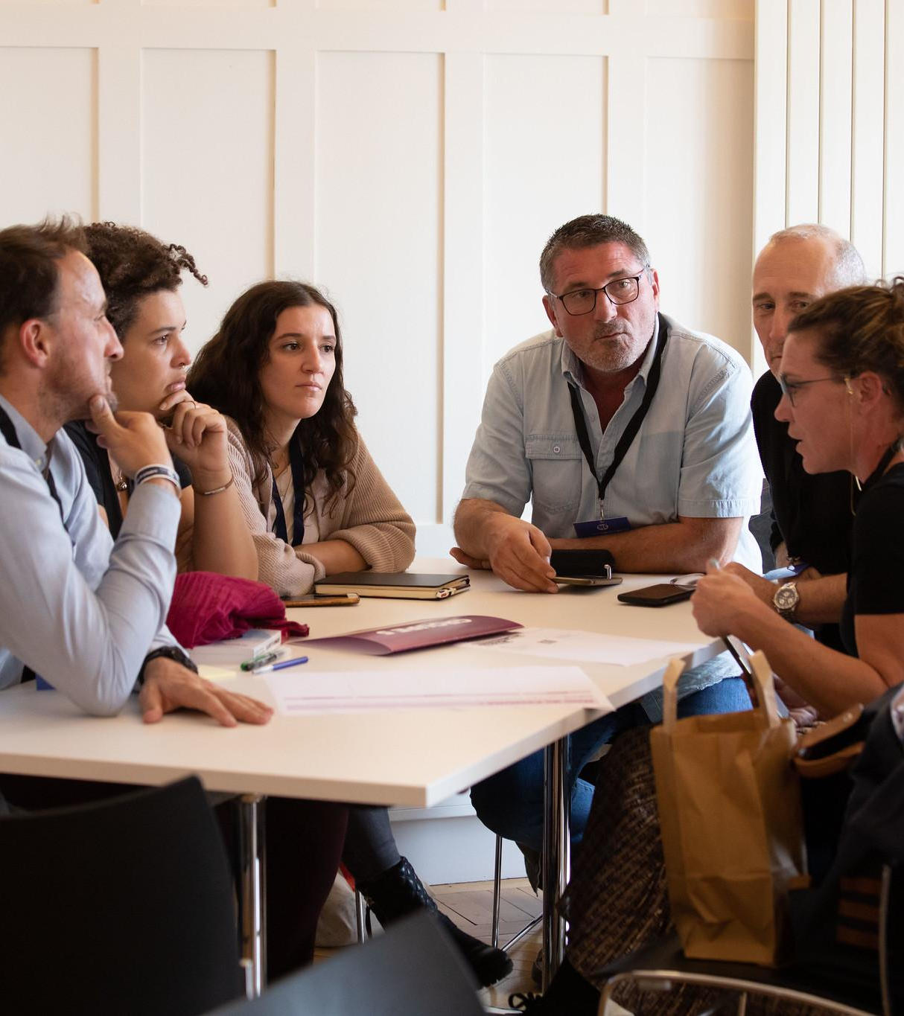
Retour sur le temps de programmation

Slide 7
Temps de programmation
Un sentiment de fluidité
Les avis sont unanimes. L’utilisation de la ressource a permis de travailler de manière fluide sur la programmation. Le temps a été construit par entrées thématiques croisées avec un type de publics concerné. À partir de ces deux éléments, un niveau a été défini et un type de format a été sélectionné. Enfin, l’intitulé du format a été problématisé. Chaque thématique a eu, en 30 minutes, trois formats construits.
La méthode Thématique / Cibles / Niveau
Le choix spontané des participants d’utiliser cette modalité pourrait être à reproduire voir à documenter.
Les exemples de coûts
Bien que succincts, ceux-ci ont permis de rapidement se projeter sur la durée de l’événement, 1j ou plus.
Stratégie et planning de communication
Les participants ont trouvé les ressources sur la communication intéressantes, mais ils ont eu du mal à se projeter dans la formalisation d’un plan de communication formel et avec un rétroplanning.
Il pourrait être intéressant d’ajouter à la ressource ou en annexe un modèle de rétroplanning de communication.

Slide 8
Exemple de production sur une thématique lors de la phase de test
Lutte contre les cyberviolences
2
Masterclass pour les acteurs de la prévention
par Laure SALMONA - Quels impacts des cyberviolences sur la psyché des victimes ?
3
Design Fiction pour les acteurs du médico-social par Delphine DURIAUX - Dans deux ans, qu’attendez d’un pôle de ressources pour la lutte contre les cyberviolences ?
1
Atelier de travail pour les éducateurs spécialisés par CIDFF43 - Comment repérer les trackers sur les téléphones des victimes de cyberviolences ?

Slide 9
Rapport de phase de test
— Comment organiser un événement dédié au numérique d’intérêt général ?
Produit dans le cadre de l’AMI “Outiller la médiation numérique” - LE BOUQUET

